Slide 1
データ
品番
年（Year）
週番号（Week_Number）
順立装置の在庫量/設計値MIN
順立装置の在庫量/設計値MAX
先週からの順立装置の増加率
社内LT/実績LT
先週からの社内LTの増加率
在庫数（箱）
入庫数（箱）
出庫数（箱）
基準在庫日数
基準在庫枚数
B
C
収容数
納入便
社内LT（検収〜回収LT）
日量数（箱数）
かんばん数
箱種類
箱種類
不等ピッチ
AVAILLAVLE_RATE（実績稼働率）
KAKO_CNT（当直の実績生産台数）
先週からのかんばん増加率
※各変数の値は週単位でまるめたもの（中央値）

Slide 2

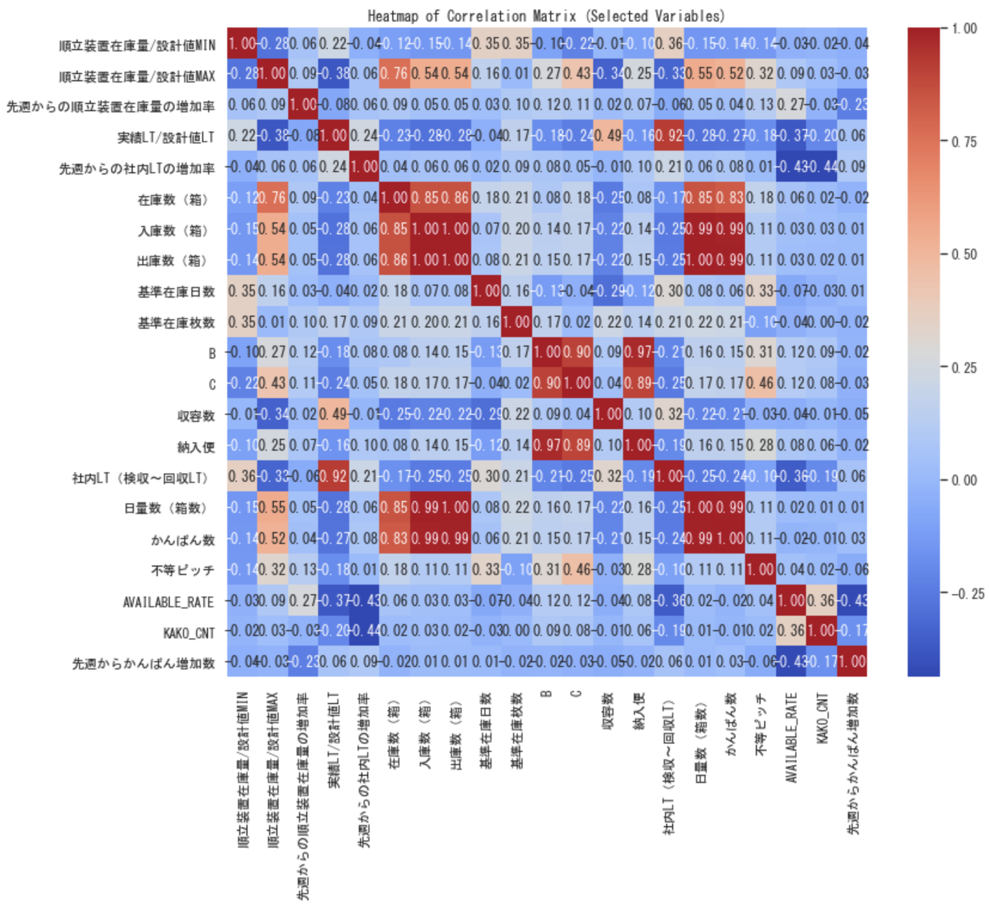
各変数１対１の関係：可視化
各変数の散布図
各変数の相関

Slide 3
各変数１対１の関係：結果
在庫量に関わる変数（順立装置の在庫量/設計値MAXなど）
入庫数や出庫数、日量数など在庫に直接関わる変数と相関が高い。
例えば、順立装置の在庫量/設計値MAXの場合、入庫数との相関係数：0.54、出庫数との相関係数：0.54、日量数との相関係数：0.55
また、収容数やLTと逆相関があった
例えば、順立装置の在庫量/設計値MAXの場合、収容数との相関関係：-0.3、実績LT/設計値との相関係数：-0.33
LTに関わる変数（実績LT/設計値など）
組立ラインの稼働率と負の相関（-0.3）があった

